Slide 1
Klima Viken
Forslag til geografiske klimanettverk

Slide 2
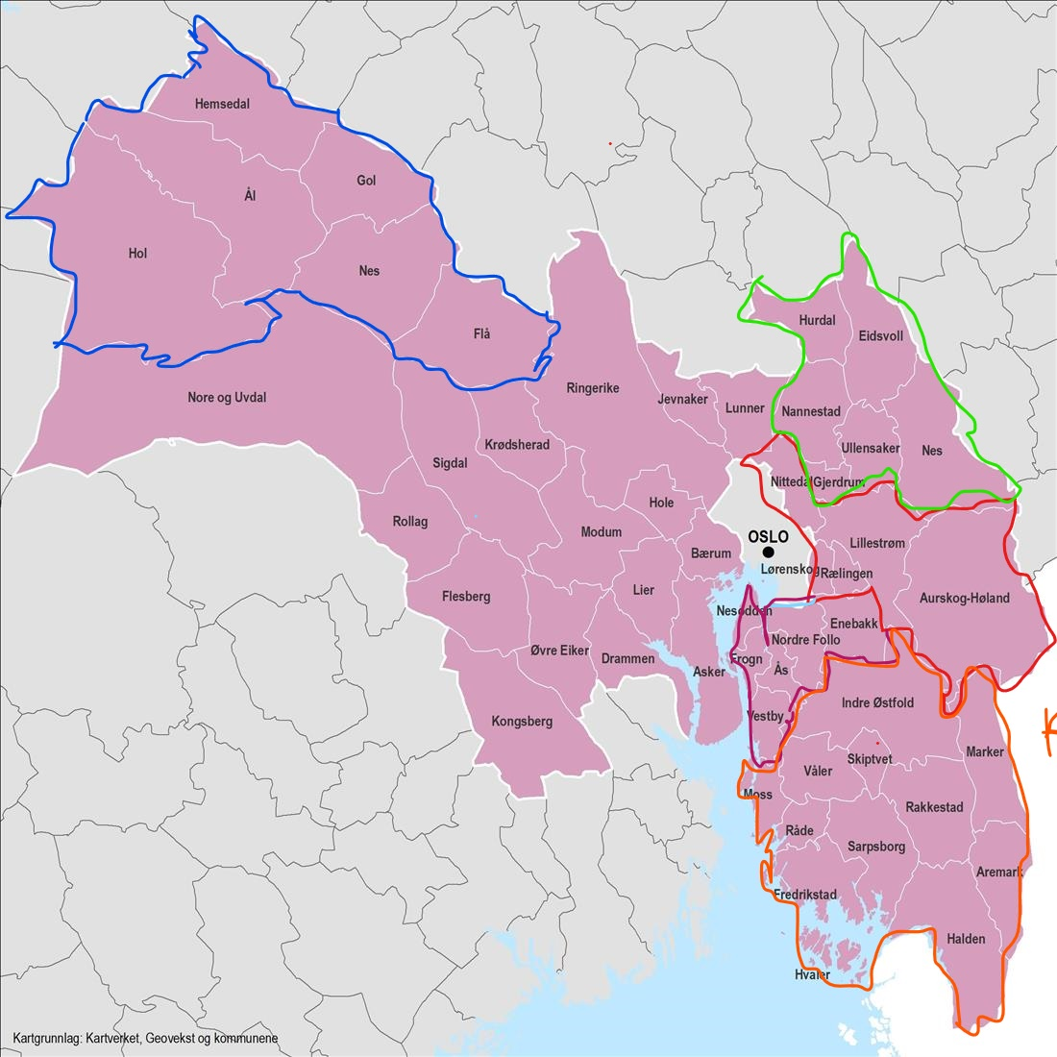
Dagens utgangspunkt for Klima Viken
Fra "delregionale" til geografiske klimanettverk
Baserer seg på allerede eksisterende geografiske klimanettverk
Hvordan tilpasse nettverk for aktive og innovative klimakommuner?
Nettverk | kommuner
Hallingdal klimanettverk | Flå, Gol, Hemsedal, Hol, Nesbyen, Ål
Numedalen og omegn klimanettverk | Nore og Uvdal, Rollag, Sigdal, Flesberg, Kongsberg, Øvre Eiker, Modum
Miljønettverk Øvre Romerike | Hurdal, Eidsvoll, Nes, Nannestad, Gjerdrum, Ullensaker
Miljønettverk nedre Romerike | Lillestrøm, Aurskog-Høland, Lørenskog, Rællingen, Nittedal
Follo klimanettverk | Frogn, Enebakk, Nesodden, Nordre Follo, Vestby, Ås
Klima Østfold | Aremark, Fredrikstad, Hvaler, Halden, Indre Østfold, Marker, Moss, Rakkestad, Råde, Sarpsborg, Skiptvet, Våler

Slide 3
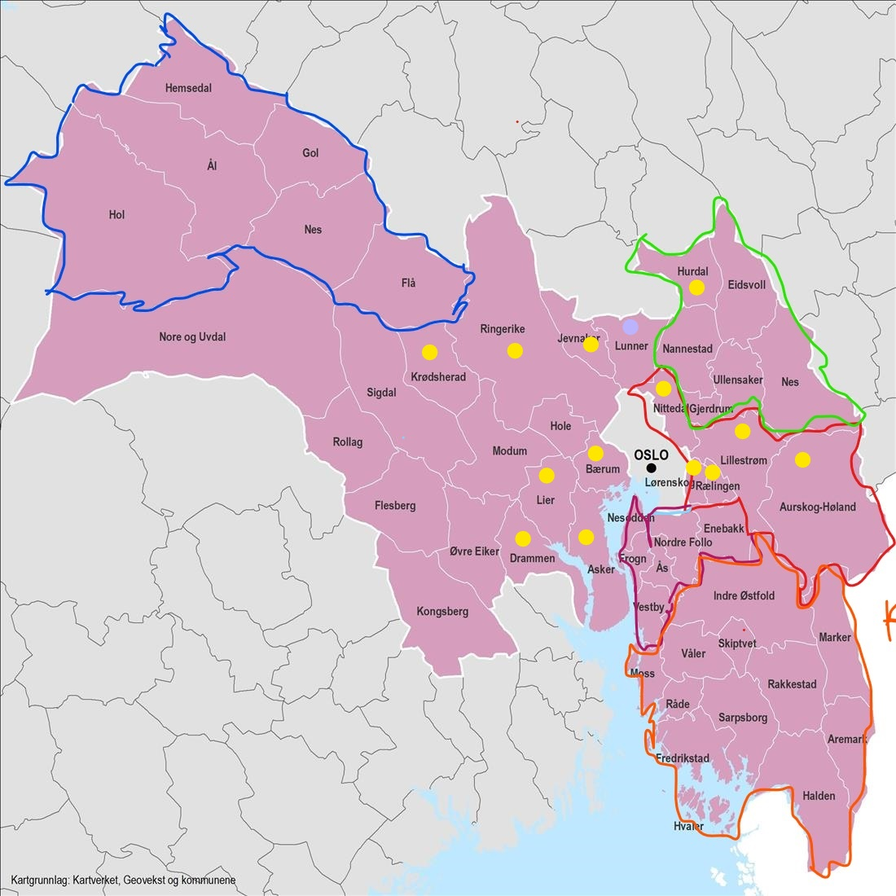
Nettverk for aktive og innovative klimakommuner
-Asker
-Bærum
-Drammen
-Hurdal
-Jevnaker
-Krødsherad
-Lier
-Lunner
-Ringerike
+ Nedre Romerike miljønettverk
+ 3 kommuner fra Innlandet

Slide 4
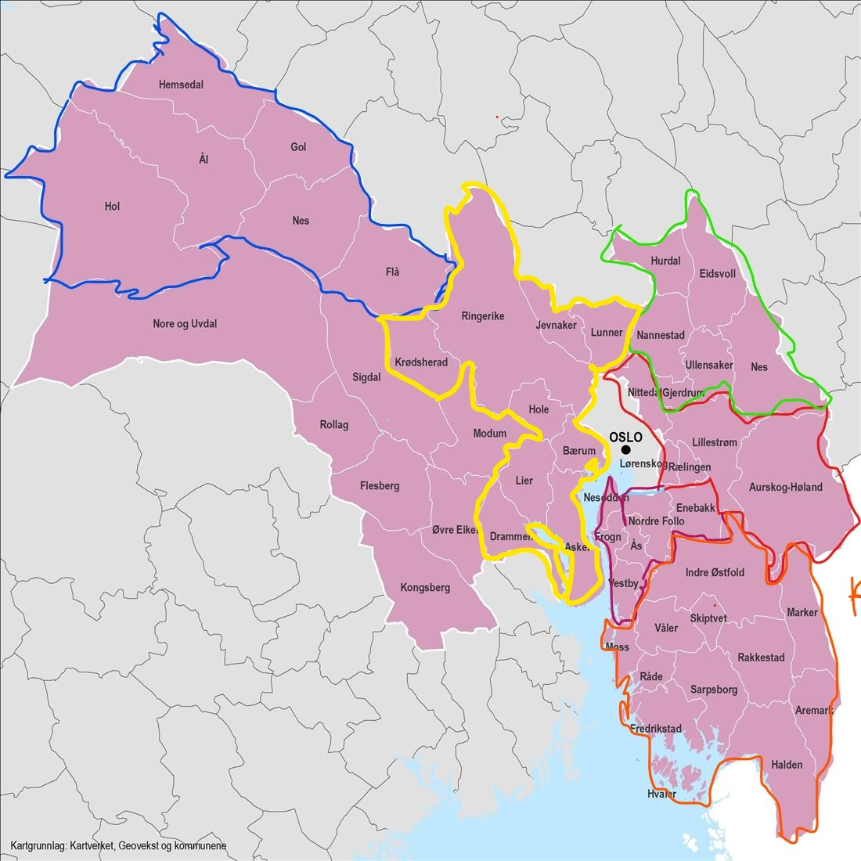
Midt-Viken klimanettverk
Mulig løsning for følgende kommuner:
-Asker
-Bærum
-Drammen
-Hole
-Jevnaker
-Krødsherad
-Lier
-Lunner
-Ringerike

Slide 5
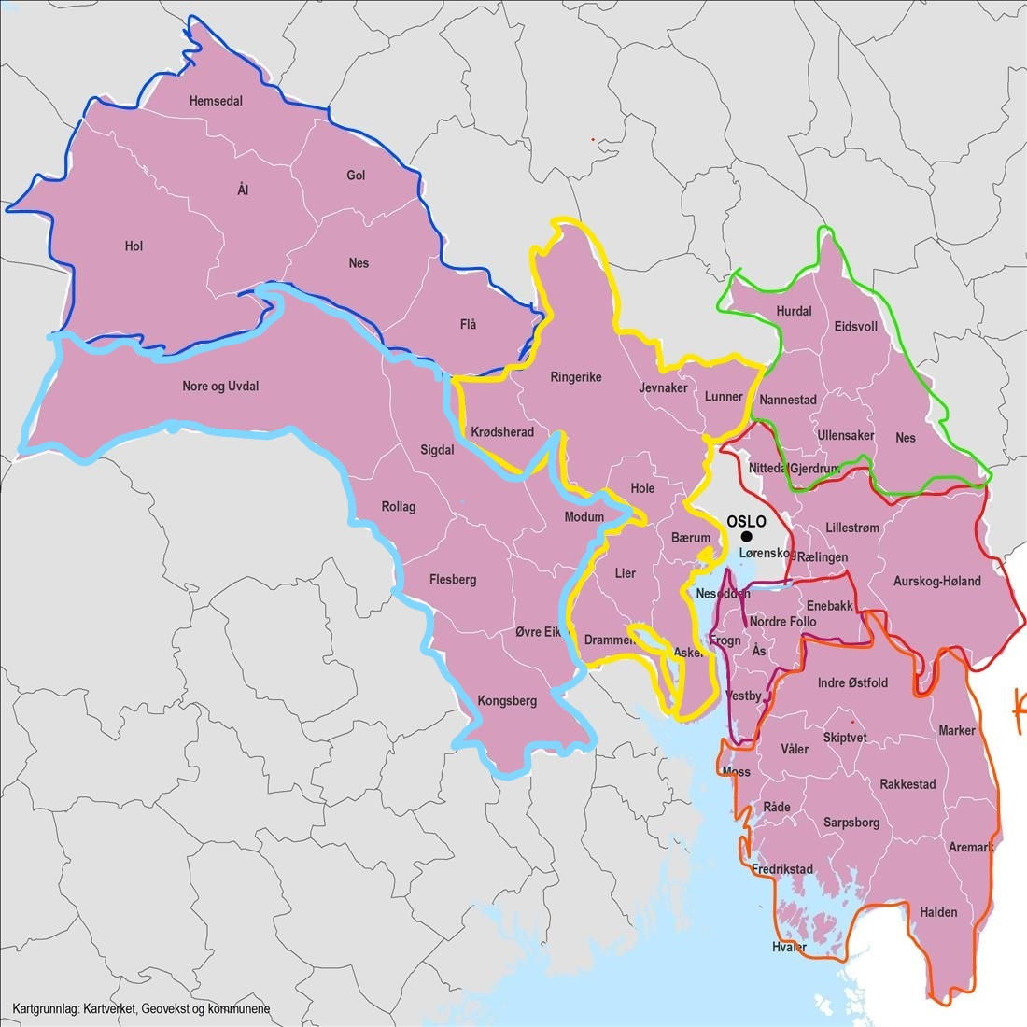
Forslag 1: flere mindre nettverk
To nye nettverk etableres i Viken: Midt-Viken klimanettverk og Numedalen og omegn klimanettverk
Nettverk | kommuner
Hallingdal klimanettverk | Flå, Gol, Hemsedal, Hol, Nesbyen, Ål
Numedalen og omegn klimanettverk | Nore og Uvdal, Rollag, Sigdal, Flesberg, Kongsberg, Øvre Eiker, Modum
Miljønettverk Øvre Romerike | Hurdal, Eidsvoll, Nes, Nannestad, Gjerdrum, Ullensaker
Miljønettverk nedre Romerike | Lillestrøm, Aurskog-Høland, Lørenskog, Rællingen, Nittedal
Follo klimanettverk | Frogn, Enebakk, Nesodden, Nordre Follo, Vestby, Ås
Klima Østfold | Aremark, Fredrikstad, Hvaler, Halden, Indre Østfold, Marker, Moss, Rakkestad, Råde, Sarpsborg, Skiptvet, Våler
Midt-Viken klimanettverk | Asker, Bærum, Drammen, Hole, Jevnaker, Krødsherad, Lier, Lunner, Ringerike

Slide 6
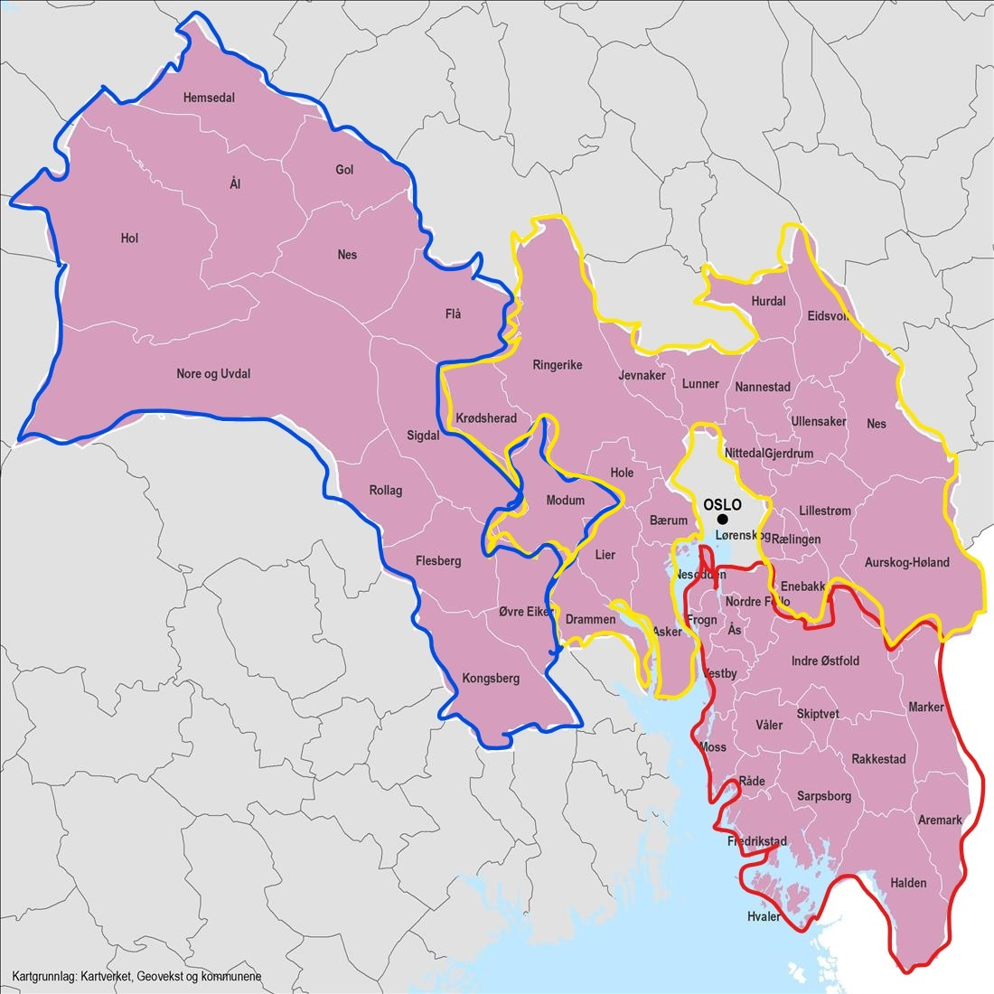
Forslag 2: tredeling av Viken
Mindre klimanettverk slås sammen til tre store klimanettverk.
Nettverk | kommuner
Hallingdal, Numedalen og omeign klimanettverk | Hol, Hemsedal, Gol, Flå, Nes, Ål, Nore og Uvdal, Rollag, Flesberg, Kongsberg, Sigdal, Øvre eiker, Modum
Midt-Viken og Romerike klimanettverk (Øvre og Nedre Romerike klimanettverk, og Innovative) | Asker, Bærum, Drammen, Hole, Jevnaker, Krødsherad, Lier, Lunner, Ringerike, Eidsvoll, Hurdal, Nannestad, Nes, Gjerdrum, Ullensaker, Aurskog-Høland, Lillestrøm, Lørenskog, Nittedal, Rælingen
Follo og Østfold klimanettverk | Aremark, Fredrikstad, Hvaler, Halden, Indre Østfold, Marker, Moss, Rakkestad, Råde, Sarpsborg, Skiptvet, Våler, Frogn, Enebakk, Nesodden, Nordre Follo, Vestby, Ås

Slide 7
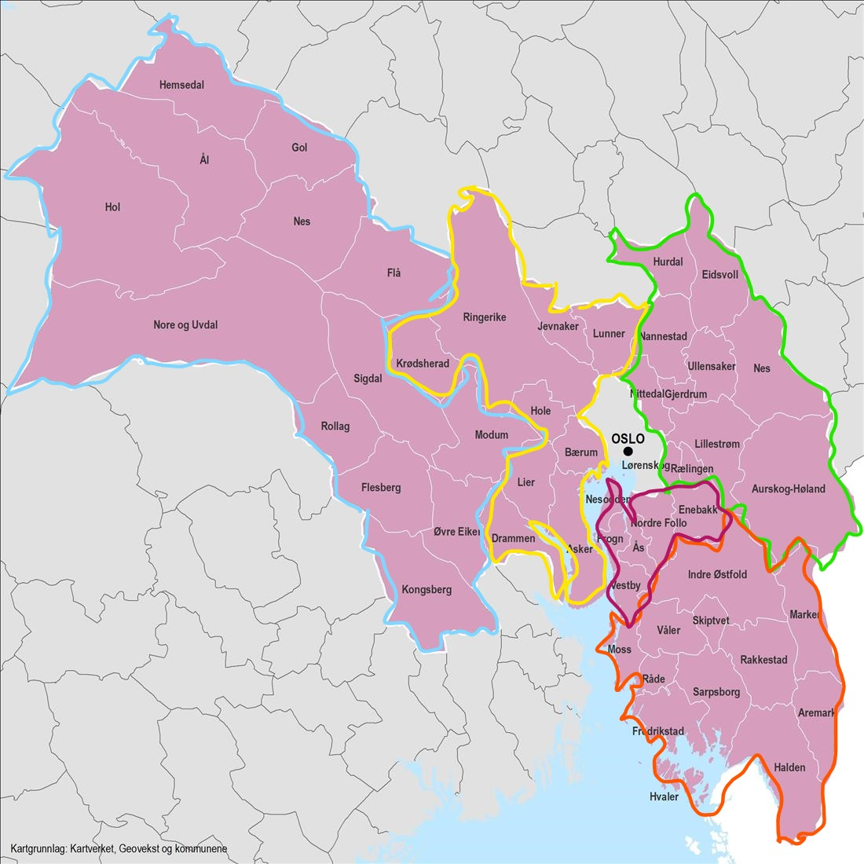
Forslag 3: hybrid av mindre og tredeling
Sammenslåing av Hallingdal klimanettverk og Numedalen og omeign klimanettverk
Romerike miljønettverk: Sammenslåing av Øvre og Nedre Romerike miljønettverk
Nettverk | kommuner
Hallingdal og Numedal og omeign klimanettverk | Hol, Hemsedal, Gol, Flå, Nes, Ål, Nore og Uvdal, Rollag, Flesberg, Kongsberg, Sigdal, Øvre eiker, Modum og Hole
Romerike miljønettverk | Hurdal, Eidsvoll, Nes, Nannestad, Gjerdrum, Ullensaker, Lillestrøm, Aurskog-Høland, Lørenskog, Rællingen, Nittedal
Follo klimanettverk | Nordre Follo, Nesodden, Vestby, Ås, Frogn, Enebakk
Klima Østfold | Aremark, Fredrikstad, Hvaler, Halden, Indre Østfold, Marker, Moss, Rakkestad, Råde, Sarpsborg, Skiptvet, Våler
Midt-Viken klimanettverk | Asker, Bærum, Drammen, Hole, Jevnaker, Krødsherad, Lier, Lunner, Ringerike

Slide 8
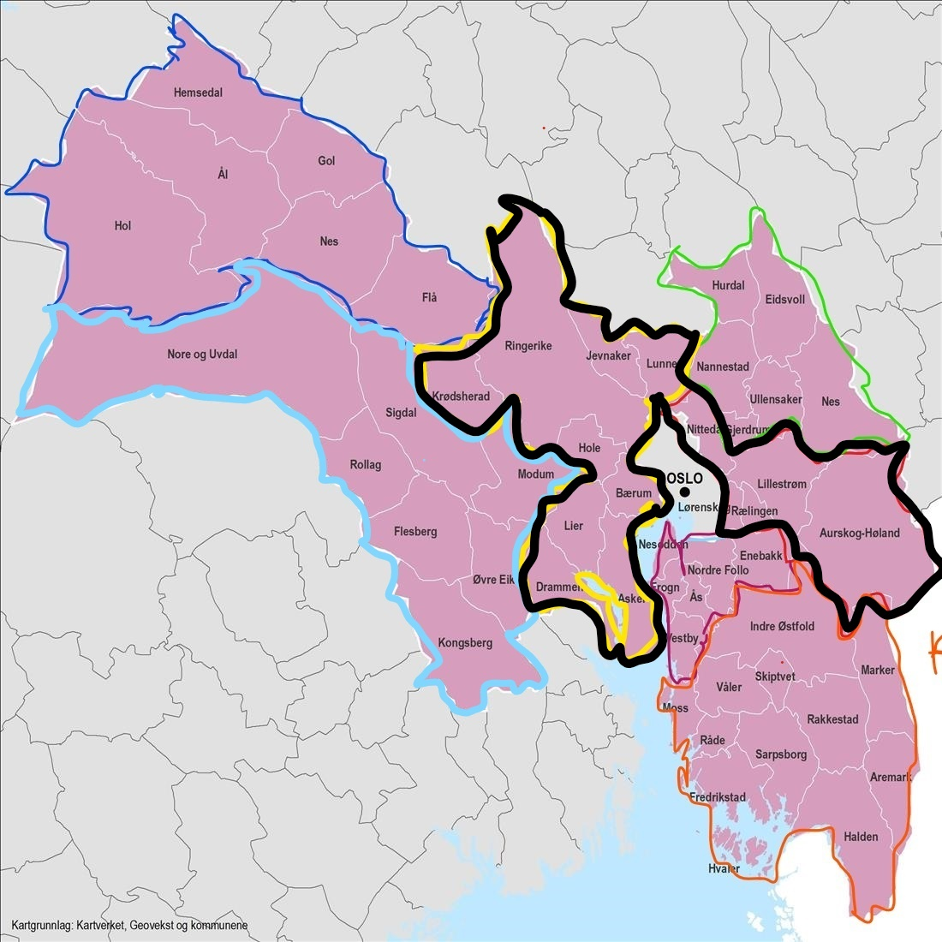
Forslag 4: mellomstore klimanettverk
Et større klimanettverk etableres: sammenslåing av Midt-Viken klimanettverk og Nedre Romerike miljønettverk
Nettverk | Kommuner
Hallingdal og Numedal og omeign klimanettverk | Hol, Hemsedal, Gol, Flå, Nes, Ål, Nore og Uvdal, Rollag, Flesberg, Kongsberg, Sigdal, Øvre eiker, Modum og Hole
Miljønettverk Øvre Romerike | Hurdal, Eidsvoll, Nes, Nannestad, Gjerdrum, Ullensaker
Follo klimanettverk | Nordre Follo, Nesodden, Vestby, Ås, Frogn, Enebakk
Klima Østfold | Aremark, Fredrikstad, Hvaler, Halden, Indre Østfold, Marker, Moss, Rakkestad, Råde, Sarpsborg, Skiptvet, Våler
Midt-Viken og Nedre Romerike klimanettverk | Asker, Bærum, Drammen, Hole, Jevnaker, Krødsherad, Lier, Lunner, Ringerike, Aurskog-Høland, Lillestrøm, Lørenskog, Nittedal og Rælingen

Slide 9
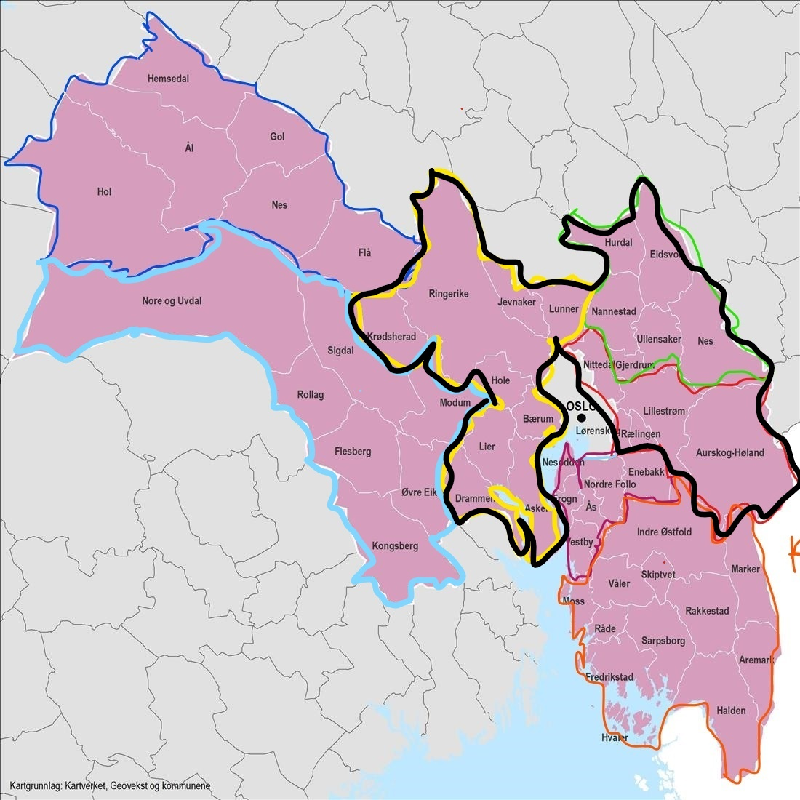
Forslag 5: fem klimanettverk i Viken
Et større klimanettverk etableres: sammenslåing av Midt-Viken klimanettverk, Øvre Romerike miljønettverk og Nedre Romerike miljønettverk
Nettverk | Kommuner
Midt-Viken og Romerike klimanettverk (Øvre og Nedre Romerike klimanettverk, og Innovative) | Asker, Bærum, Drammen, Hole, Jevnaker, Krødsherad, Lier, Lunner, Ringerike, Eidsvoll, Hurdal, Nannestad, Nes, Gjerdrum, Ullensaker, Aurskog-Høland, Lillestrøm, Lørenskog, Nittedal, Rælingen
Klima Østfold | Aremark, Fredrikstad, Hvaler, Halden, Indre Østfold, Marker, Moss, Rakkestad, Råde, Sarpsborg, Skiptvet, Våler
Follo klimanettverk | Nordre Follo, Nesodden, Vestby, Ås, Frogn, Enebakk
Hallingdal klimanettverk | Flå, Gol, Hemsedal, Hol, Nesbyen, Ål
Numedalen og omegn klimanettverk | Nore og Uvdal, Rollag, Sigdal, Flesberg, Kongsberg, Øvre Eiker, Modum

Slide 10

Veien videre….
Hva gir mest mening for din kommune?

